Slide 1
二分图&网络流
余慧

Slide 2
基本知识点
假设大家已经会了：
建图：邻接表 & 链式前向星
判断图连通：并查集
图的遍历：DFS,BFS
最小生成树：
Prim算法
Kruskal算法（常用）
最短路：
SPFA-可处理有负权边的图，可以找负环
Dijkstra（+堆优化，不能处理带负权边的图）
stl优先队列是O(eloge)，手写二叉堆(elogv)，斐波那契堆

Slide 3
PART1二分图

Slide 4

相关概念
二分图：图中所有顶点可分为两集合X和Y，所有的边关联的两顶点中，恰一个属于Ｘ，另一个属于Ｙ。同一集合的结点不相连。 如果一图是二分图,那么它一定没有奇环。如果一图没有奇环的话,那么它可以是二分图。
二分图：设G=(V,E)是一个无向图，如果顶点V可分割为两个互不相交的子集(A,B)，并且图中的每条边（i，j）所关联的两个顶点i和j分别属于这两个不同的顶点集(i in A,j in B)，则称图G为一个二分图。
二分图的判定：
染色法：假设DFS初始点A涂黑色，与它相邻的点就涂白色。如果搜到某一个点u的相邻点v已经涂色并且与u同色，就不可能是二分图啦~
1
2
3
4
5
1'
2'
3'
4'

Slide 5
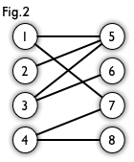
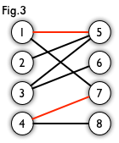
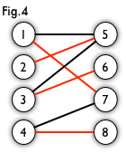
相关概念
匹配：给定一个二分图G，在G的一个子图M中，M的边集{E}中的任意两条边都不依附于同一个顶点，则称M是一个匹配。
最大匹配： 包含的边数最多的匹配。
多重匹配：即一个左节点或右节点可以与多个右节点或左节点相连。这样的匹配叫做多重匹配
完美匹配（完备匹配）：所有的点都在匹配边上的匹配。
最佳匹配：如果G为加权二分图,则权值和最大的完备匹配称为最佳匹配。
Notes:
例如，图 3、图 4 中红色的边就是图 2 的匹配。图4是最大匹配的同时也是完备匹配。

Slide 6
相关概念
二分图最大匹配：
匈牙利算法 O(V*E)
HK算法 O(sqrt(n) *E)
网络流最大流
二分图多重匹配：某些点可以被匹配多次
网络流最大流
二分图最佳匹配:
KM算法(优化版本O（n^3))
网络流最大流

Slide 7
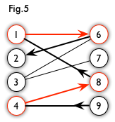

匈牙利算法-求二分图最大匹配
交替路：从一个未匹配点出发，依次经过非匹配边、匹配边、非匹配边...形成的路径叫交替路。
增广路：从一个未匹配点出发，走交替路，如果途径另一个未匹配点（出发的点不算），则这条交替路称为增广路（agumenting path）。例如，图 5 中的一条增广路如图 6 所示（图中的匹配点均用红色标出）：
参考博客https://blog.csdn.net/dark_scope/article/details/8880547

Slide 8

匈牙利算法-求二分图最大匹配
由增广路的定义可以推出下述三个结论：
1－P的路径长度必定为奇数，第一条边和最后一条边都不属于M。
2－P经过取反操作可以得到一个更大的匹配M’。
3－M为G的最大匹配当且仅当不存在相对于M的增广路径。
算法轮廓：
(1)置M为空
(2)找出一条增广路径P，通过取反操作获得更大的匹配M’代替M
(3)重复(2)操作直到找不出增广路径为止
时间复杂度：O(V*E)

Slide 9
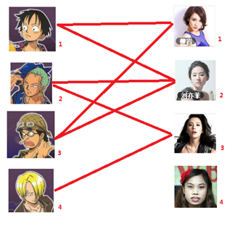
匈牙利算法-过程模拟

Slide 10
匈牙利算法实现
见文件

Slide 11
来个题目康康
有n∈[1,1e9]个人，编号从s+1到s+n，s∈[1,1e9]，把他们重新排列使得每个人的编号可以整除他们所在位置的下标。问是否存在这样的排列。

Slide 12

相关概念
最大匹配数：最大匹配的匹配边的数目
最小顶点覆盖数：选取最少的点，使任意一条边至少有一个端点被选择
最大独立数：选取最多的点，使任意所选两点均不相连
最小路径覆盖数：对于一个 DAG（有向无环图），选取最少条路径，使得每个顶点属于且仅属于一条路径。路径长可以为 0（即单个点）。
定理1：最大匹配数 = 最小点覆盖数（这是 Konig 定理）
定理2：最大匹配数 = 最大独立数
定理3：最小路径覆盖数 = 顶点数 - 最大匹配数

Slide 13
其他相关概念
二分图最小顶点覆盖
二分图的最小顶点覆盖数=二分图的最大匹配数
证明：http://www.matrix67.com/blog/archives/116
有向无环图最小不相交路径覆盖
二分图的最小路径覆盖数=|V|-二分图的最大匹配数
*最小可相交路径覆盖https://www.cnblogs.com/shenben/p/6380144.html
二分图最大独立集
对于一般图来说，最大独立集是一个NP完全问题，对于二分图来说最大独立集=|V|-二分图的最大匹配数。
证明：https://blog.csdn.net/Morning_Glory_JR/article/details/89409408
Notes:
是指最少的顶点数使得二分图G中的每条边都至少与其中一个点相连
也称为最小边覆盖，是指用尽量少的顶点不相交的简单路径覆盖二分图中的所有顶点
最大独立集是指寻找一个点集，使得其中任意两点在图中无对应边。

Slide 14
例题来一个看看
POJ3041
有一个N*N的网格,该网格有K个障碍物.你有一把武器,每次你使用武器可以清除该网格特定行或列的所有障碍.问你最少需要使用多少次武器能清除网格的所有障碍物?

Slide 15
做法划重点
最小点覆盖问题
经典模型行列建图~
使左部点表示行，右部点表示列，边表示障碍第r行第c列有障碍就在左点r和右点c之间连边
选择一个点（即一行或者一列）就覆盖了所有与之相连的边~要求选择的点最少->最小点覆盖

Slide 16
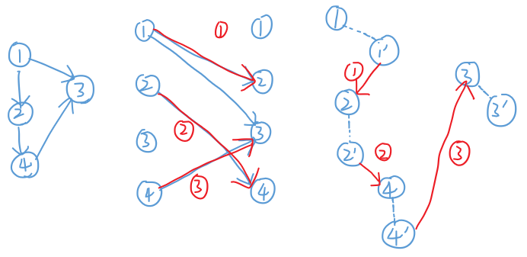
DAG最小不相交路径覆盖
将每个点i拆成入出点x_{i}与入点y_{i}
若点u->v右边则在x_{u}->y_{v}之间建边；如果是双向边，就在x_{u}->y_{v},x_{v}->y_{u}各建一条边
一条路径上的每个点的入点和出点分别可以且最多使用一次，符合最大匹配的限制
如果x_{u}->y_{v},x_{v}->y_{w}都是匹配边,可以理解成存在路径u->v->w
每多一个匹配，可以理解成两条路径被并在一起，路径数-1

Slide 17
再来一个例题看看（不要了不要了
POJ1422 Air Raid
有n个点和m条有向边，现在要在点上放一些伞兵，然后伞兵沿着图走，直到不能走为止
每条边只能是一个伞兵走过，问最少放多少个伞兵

Slide 18
POJ1422 Air Raid
这是一个很明显的最小路径覆盖，用二分图来做
对于这样的一个有向图做最小路径覆盖，首先建图
先拆点，将每个点分为两个点，左边是1到n个点，右边是1-n个点
然后每一条有向边对应左边的点指向右边的点
这样建好图之后求最大匹配数
因为最小路径覆盖=点数-最大匹配数

Slide 19
牛客2019多校第五场 ——MAXIMUM CLIQUE 1
给出一些互不相同的值，你现在需要找出一个最大的集合，使得任意两个数的异或不是2的幂次。
1<=N<=5000
1<=a_{i}<=1e9,且两两保证不同

Slide 20
牛客2019多校第五场 —— MAXIMUM CLIQUE 1
首先观察值与值之间的关系。
因为和一个数异或后为2的幂次的数不会超过30个，所以我们把异或起来为2的幂次的数之间连上边，那么问题就变成了求最大独立集。
再深入观察，两个值连边的话，说明二进制位刚好差一个1，所以可以看成一个二分图了，奇数个1为一边，偶数个1为一边。
二分图的最大独立集=顶点个数-最大匹配数

Slide 21
KM算法——二分图最佳匹配
用于求带权二分图求匹配边权值和最大的完备匹配（实际上就是每个左边的点都要匹配上）
顶标：一个用于衡量边是否在相等子图内的数值
相等子图：点还是原图的点，边是原图边集的子集，包含所有 端点顶标和（即点u和点v的顶标和）=边权 的边
复杂度:O（n^4)和O(n^3)的写法都有

Slide 22
KM算法
大概步骤：
1.初始化顶标，将左边的顶点赋值为该点所连边的最大权重，右部点赋值为0。
2.尝试为每一个左部的点寻找匹配（匈牙利算法）。
匹配过程中只使用相等子图中的边。
2.如果某点匹配失败就修改顶标。修改顶标的过程会扩大相等子图的边集，再次尝试匹配，重复该过程直至该点匹配成功。
顶标的修改过程：
找出过程中涉及的边中 与 当前该边所连左部点的匹配边权值的最小差d
所有参与该次匹配的左部点 的顶标-=d
所有参与该次匹配的右部点 的顶标+=d
栗子：https://www.cnblogs.com/wenruo/p/5264235.html

Slide 23
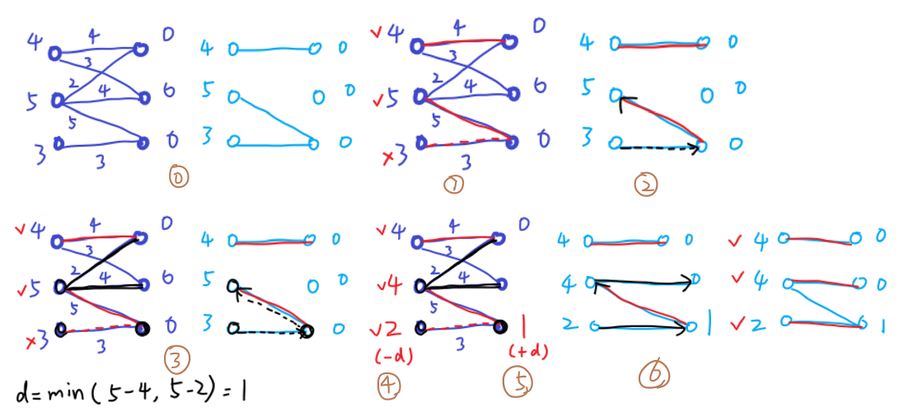
KM算法
0.初始化顶标
1.尝试给每个点找匹配
2.左部点3匹配失败，过程中涉及到左点2，3和右点3
3.找到所有尝试匹配过程中涉及的左点与未涉及的右点间的边，d为所有边权与该边左点顶标的最小差值
4.涉及匹配的左点顶标-=d
5.涉及匹配的右点顶标+=d（扩大相等子图）
6.再次尝试匹配，成功啦~

Slide 24
KM算法
见文件

Slide 25
HDU2853 Assignment
某公司有职员x₁,x₂,…,x_{n},他们去做工作y₁,y₂,…,y_{n},每个职员做各项工作的效益未必一致，需要制定一个分工方案，使得人尽其才，让公司获得的总效益最大。
题目中了给定了一个现有的工作分配方案，现在要求现有的分配方案效益最多可以增长多少？至少需要改变多少人的工作才能够获得最大效益？

Slide 26
HDU2853 Assignment
二分图嘛，左部点表示员工，右部点表示工作，边表示某员工可以选某工作，得到该边边权辣么多的收益
怎么改变最少的边呢~
因为左部点有n个，所以最多有n个匹配。我们可以将所有边的效益都*(n+1)，然后属于现有分配方案的边边权+1（表示更加优先考虑选择原有的边)
最终得到的最大效益除以(n+1)就是可以获得的最大收益，因为最多有n条匹配边，也就是最多选择n条原有的边。假设不改变边权能获得的最大效益是x，则改变后可能能获得的最大效益x'是在[x*(n+1),x*(n+1)+n]之间的（x*(n+1)：一条原有的边都取不到；x*（n+1)+n：所有的匹配边都是原来的边）,除以n+1还是等于x
此时获得的最大效益x' %（n+1）就是最多能取多少条原有方案中的边

Slide 27
:)
段忠杰学长倾情提供的他总结的二分图相关博客：
https://blog.csdn.net/acterminate/article/category/7181664

Slide 28
△拓展1：普通无向图的最大独立集（最大团）
团：团(clique)就是一个无向图的完全子图，每对顶点之间都必须要有边相连。
结论：无向图的最大独立集等于其补图的最大团
算法模板：Bron-Kerbosch
复杂度：O(3^(n/3))
复杂度证明：https://www.sciencedirect.com/science/article/pii/S0304397506003586?via%3Dihub

Slide 29
△拓展1：普通无向图的最大独立集（最大团）实现
见文件

Slide 30
△△拓展2：普通无向图的最大匹配（带花树）
对不起解释啥的就不给了，大家有兴趣自己学
复杂度：没有明确的一个定义，有说O(n²)的，也有说的O(nm)的。但是一般在实践中带花树跑得比理论上界快很多（如果是用这个算法能做的一般数据不卡你）。
贴几个当初我学习的链接：
https://blog.csdn.net/qq_36797743/article/details/60968291
https://www.cnblogs.com/zhsl/p/3271754.html
我的板子：
https://blog.csdn.net/qq_41955236/article/details/96832875

Slide 31
△△拓展2：普通无向图的最大匹配（带花树）
牛客2020多校第一场 —— 1 or 2

Slide 32
PART2网络流

Slide 33
最大流
源点：只出不进
汇点：只进不出
容量：每条边可以通过的流量
流量：流过的量
反向弧：提供反悔功能
https://blog.csdn.net/zhouzi2018/article/details/81865934
9
14
4
1
3
s
t
5
7
1
2
最大流问题：水流从一个源点s通过很多路径，经过很多点，到达汇点t，问你最多能有多少水能够到达t点。

Slide 34
最大流——建图
1.给所有点一个编号（顶点、汇点、源点）
2.加边（单向边则反向弧容量=0，双向边则反向弧容量=该边容量）

Slide 35
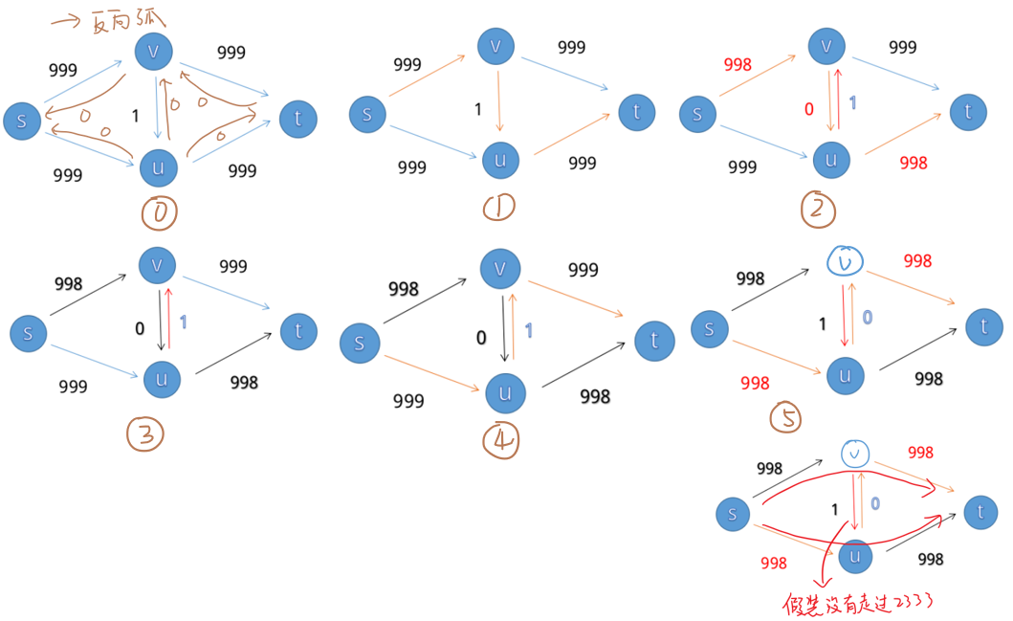
最大流——反向弧
0.建图，加边的同时加上反向弧
1.找到一条增广路（可增广流量为1）
2.增广一下，回溯过程中修改路上的边权边权
3.回溯修改边权的同时修改反向弧
3.又找到一条增广路
4.再次增广
5.再次修改反向弧边权 ->看起来像是增广了s->v->t和s->u->t这两条路

Slide 36
最大流
增广路：增广路是指从s到t的一条路，这条路上所有边的最小边权d>0，则当前的网络上还可以增加d的流量。
当前图上找不到增广路的时候说明已经到最大流状态
FF方法：佛系dfs随缘寻找增广路，复杂度爆炸~
EK（Edmond—Karp）算法：每次bfs找最短增广路，O（V*E^2）
Dinic算法：在EK的基础上增加分层图的概念，多路增广，普通图O(V^2*E)，二分图O(V*sqrt(E))

Slide 37
最大流——Dinic算法
大致步骤：
1.bfs构建分层图
分层图：记录每个点到源点的距离:)
2.dfs找增广路
每次只走比当前点u的深度深1的点
找到一条就回溯修改边权，找到找不到为止（多路增广）
3.再次bfs（重复1-2步骤），直到bfs时无法走到汇点（某些边在dfs过程中容量被填满走不了了，无法到达汇点说明不存在增广路了）

Slide 38
最大流——Dinic算法
见文件

Slide 39
最小费用最大流
每条边增加一个经过单位流量的花费
最小费用最大流=最大流的同时花费最小
最常见的模板是最短路增广，非常自然求出来就是花费最小，类似EK的思想。复杂度O（不清楚，玄学)，个人认为>=O(V^2E)

Slide 40
最小/最大费用可行流
https://www.cnblogs.com/smashfun/p/13259192.html

Slide 41
建图想法
100头牛，100种食物，100种饮料，每一头牛都有自己喜欢的食物和饮料，且每一种食物和饮料都只有一份，让你分配这些食物和饮料，问能使多少头牛同时获得自己喜欢的食物和饮料。

Slide 42
建图想法
有n个城市（分别从1-n进行标记），在第i个城市里有g个人，现在发生了一场大地震，n个城市中有m个城市是安全的（接下来会给你m个安全的城市的坐标），这些人要从i城市中向其他城市跑，只有s秒的逃跑时间。接下来会给你r条路，每条路的信息有a b p t 表示从a到b城市有一条单向边，每秒钟可以有p个人进入这条路，通过这条路要花费t秒。问s秒之后最多有多少人成功到达安全地点。

Slide 43
建图想法
20 ∗20个格子，每个格子的石柱高度不同，蜥蜴可以跳到距离不超过d的石柱处，并且先前所站的石柱高度减一，为0则不能站，然后求最少有多少只蜥蜴不可以逃脱。

Slide 44
建图想法
给定1000个猪圈，一开始这些都是上了锁的；
现在Mike知道所有要来买猪的顾客(100个)的信息：
1.顾客拥有的钥匙。
2.顾客想要购买的数量。
销售过程为：当每个顾客到来的时候，他将他拥有钥匙的猪圈全部打开，Mike从这些猪圈中挑选一些猪卖给他们；
如果Mike愿意，他可以重新分配这些被打开的猪圈中的猪，顾客离开时，这些猪圈将被再次锁上，计算Mike卖出猪的最大数目。

Slide 45
例题
杭电2019多校第一场 HDU——6582 Path
杭电2018多校第十场 HDU——6437 Videos
杭电2019多校第三场 HDU——6611 Subsequence（Dijkstra优化）

Slide 46
常见模型&技巧
1.最小割=最大流
割边-BZOJ1001狼抓兔子（平面图->对偶图）
割点-Luogu1345 奶牛的电信（涉及到拆点）
2.最大权闭合子图
最大收益=所有收益-不可得收益，涉及到最小割
Luogu2762-太空飞行计划
可以注意一下和拓扑排序模型的不同
3.黑白染色
棋盘图。
Luogu2774-方格取数(最大权闭合子图模型)
Luogu3355-骑士共存问题

Slide 47
常见模型&技巧
4.拆点
基本拆点-入点与出点
常见于对点有限制时，比如说只能经过一次之类的
*按时间拆点
不同时间下有不同的状态和限制条件
*按阶段拆点
不同阶段的条件不同
5.枚举和二分
枚举or二分——流量/费用/顶点等等。
Luogu2765魔术球问题 枚举顶点

Slide 48
常见模型&技巧
6.数据结构优化建图
比如某个区间的点条件都是一样的，可以使用线段树，表示某个区间的点可以参与建图，减少了图中点的数量。
7.放缩
精度要求不高的实数流可以通过放缩的方式计算,即乘以大倍率再除去
8.费用递增
若对某条边，其费用是关于流量的一个函数，且满足其斜率是单调增加的，我们可拆边，第x条费用设为f(x)−f(x−1)
这样由于我们跑最小费用，每次就会找最小的，流了x时就能正好计算了对应的f(x)

Slide 49
供参考的图论学习方向（要结束了）
二分图最佳匹配：
KM（一般碰到都直接用网络流最大流解决了☺）
网络流最大流/最小割：
Dinic（一般最大流Dinic就够用了，SAP貌似只快一丢丢）
SAP（要先学会KM）
最小费用最大流
最小费用流
差分约束系统
最大权闭合子图

Slide 50
一些比较偏的算法和理论（真的快结束了别催哈）
Hall定理
圆方树
支配树
2-SAT问题
欧拉路径/回路:FLUERY算法O(E^2)，套圈法O(E)
汉密顿路径/回路
区间K覆盖
稳定婚姻
有上下界的网络流
△网络流求解矩阵行列式

Slide 51
温馨提示（真的真的真的要结束了）
大部分题目在洛谷上有模板题，如果看不懂我的还是怎么的，大家可以自行去扒别人更快的模板自己优化
匹配、网络流这种题出现的概率蛮低的，出现的时候要么就是一眼题要么就是卡金题的亚子
网络流的题目考的是想法，只要会建图就是王者，所以题目要多做多熟悉
下面是一个网络流题目集
https://blog.csdn.net/shahdza/article/details/7779537

Slide 52

内容有部分从16级凌静学姐的ppt中参考，在此说明

